Slide 1

Service de Gestion Stock et Planning

Slide 2

Sommaire
Motivations
Le client
Le problème
L’existant
Les objectifs
Le contexte
Les équipes d’entretien d’espaces verts
Le matériel
Les absences
Ma partie
Base de donnée
Site html,css
php
Utilisateurs finaux

Slide 3


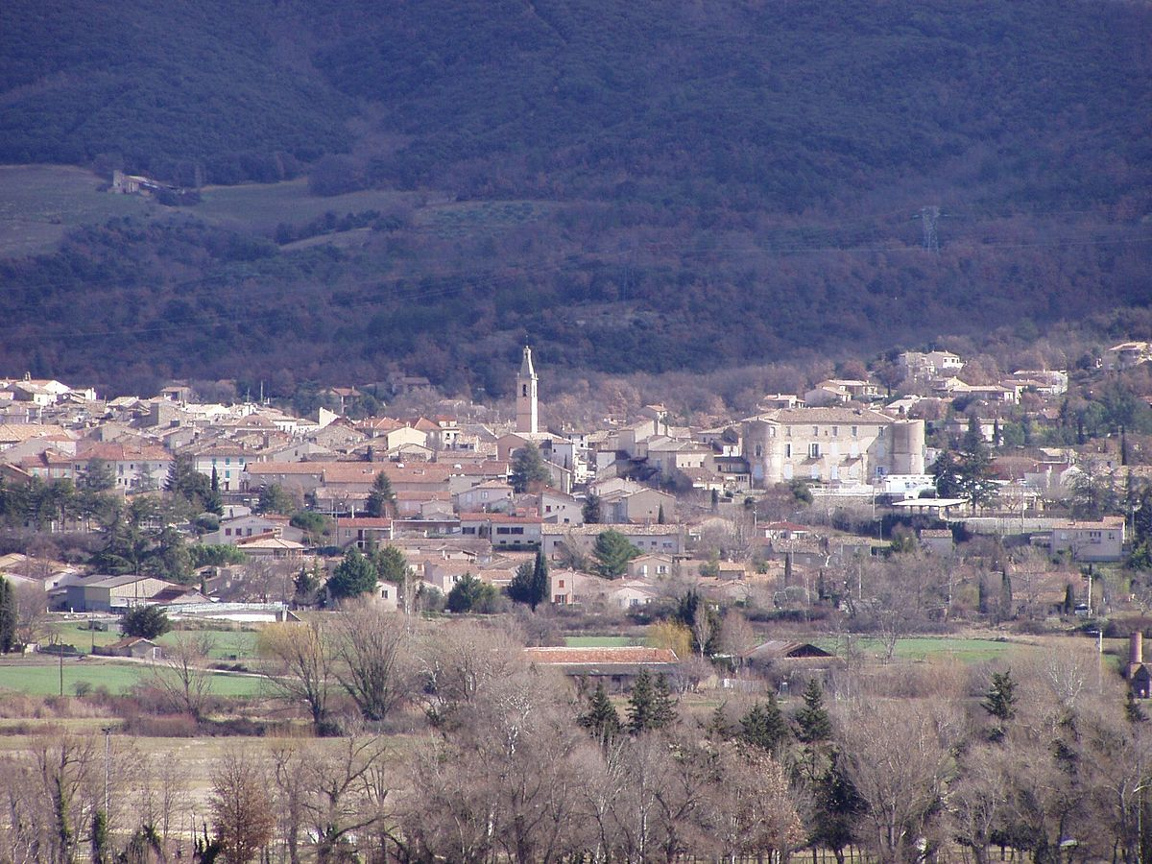

Sommaire
Clients
Motivations
Le client
Le problème
L’existant
Les objectifs
Le contexte
Les équipes d’entretien d’espaces verts
Le matériel
Les absences
Ma partie
Base de donnée
Site html,css
php
Utilisateurs finaux
Le client est une entreprise de vente et d’entretien d’espaces verts
25 Avenue Abdon Martin,
04700 Oraison, France
Professionnel
Particulier
Commerce
Boutique
3 employés
Et du matériel a gérer

Slide 4

Sommaire
Problème
Motivations
Le client
Le problème
L’existant
Les objectifs
Le contexte
Les équipes d’entretien d’espaces verts
Le matériel
Les absences
Ma partie
Base de donnée
Site html,css
php
Utilisateurs finaux
Pas d’achat optimisé en temps (manque effectif)
Manque d’information (problème de visibilité)
La gestion de planning peut être mieux organiser
Particulier
Perte de temps pour les client de venir réserver une intervention, dans le magasin
En Résumé, Problème d’optimisation du temps, et du planning.

Slide 5


Sommaire
L’existant
Motivations
Le client
Le problème
L’existant
Les objectifs
Le contexte
Les équipes d’entretien d’espaces verts
Le matériel
Les absences
Ma partie
Base de donnée
Site html,css
php
Utilisateurs finaux
Deux planning (Sous format papier)
Intervention
Devis
Pas de moyen pour réserver.

Slide 6




Sommaire
L’objectif
Motivations
Le client
Le problème
L’existant
Les objectifs
Le contexte
Les équipes d’entretien d’espaces verts
Le matériel
Les absences
Ma partie
Base de donnée
Site html,css
php
Utilisateurs finaux
Site Web (présentation et reservation)
Python (Automatisme)
Base de donnée, gestion stock et planning
Logiciel (gestion glogale)

Slide 7

Sommaire
L’équipes
Motivations
Le client
Le problème
L’existant
Les objectifs
Le contexte
Les équipes d’entretien d’espaces verts
Le matériel
Les absences
Ma partie
Base de donnée
Site html,css
php
Utilisateurs finaux
Tous les employés sont au même niveau et n’on pas de tâches attitrées.
Déplacement chez professionnels ou particulier
Création espaces vert
Entretien espaces vert
Remarque :
----------------------------------
Pour garantir un services
de qualité, faut donc
une gestions de planning
simple, rapide, et efficace

Slide 8
Sommaire
Leurs matériels
Motivations
Le client
Le problème
L’existant
Les objectifs
Le contexte
Les équipes d’entretien d’espaces verts
Le matériel
Les absences
Ma partie
Base de donnée
Site html,css
php
Utilisateurs finaux
L’entreprise dispose de matériels, d’ouitils, de véhicules de travail :
Camions (charger et déplacer le matériels)
Engins de chantier (mini pelles, tracteurs)
Engins entretien (tondeuses)
Outils a main
Remarque :
----------------------------------
Dans le cas ou plusieurs chantier se déroulerais au même moment, une gestions du matériel deviens primordiale, pour éviter tout souci de logististique

Slide 9
Sommaire
Absences
Motivations
Le client
Le problème
L’existant
Les objectifs
Le contexte
Les équipes d’entretien d’espaces verts
Le matériel
Les absences
Ma partie
Base de donnée
Site html,css
php
Utilisateurs finaux
Un employer peut être absens pour plusieurs raison.
Les congés
Les RTT
Les formations
Les arrêt maladies
Remarque :
----------------------------------
Pas de remplacement effectués, Il est donc indispensable de prendre en compte ces critères et prévoir le cas échéant dans le planning.

Slide 10
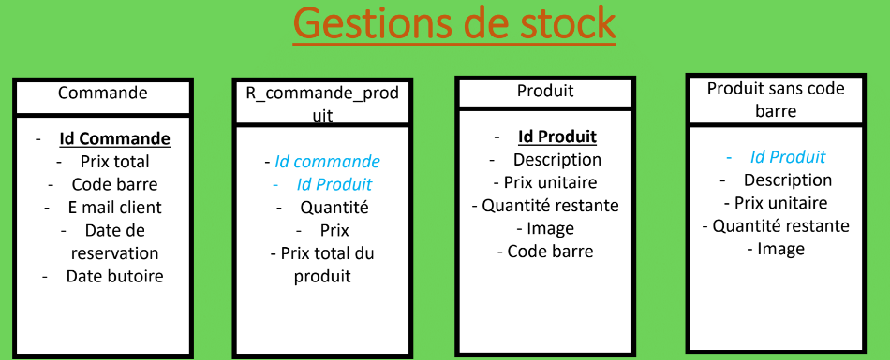
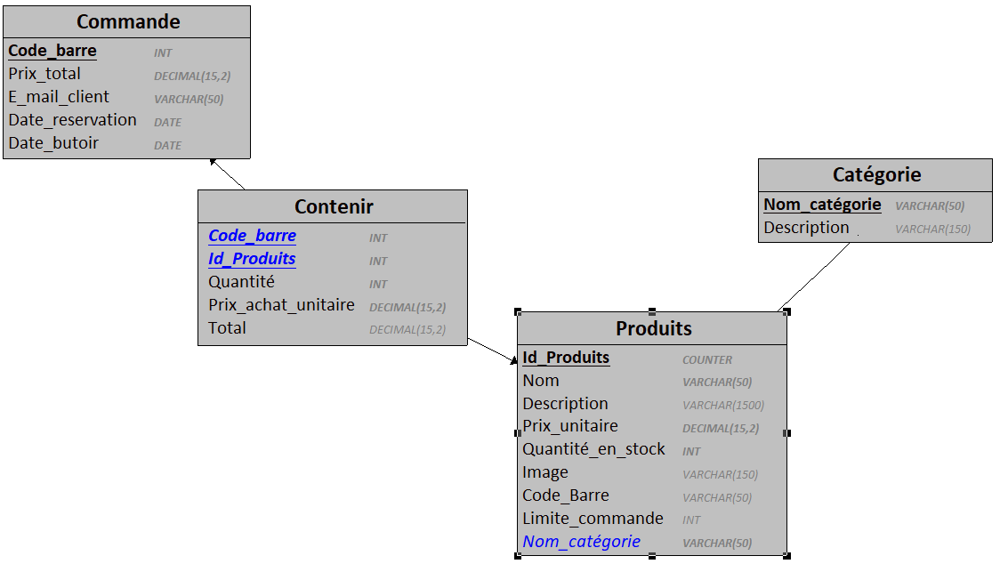
Base de donnée
Sommaire
Motivations
Le client
Le problème
L’existant
Les objectifs
Le contexte
Les équipes d’entretien d’espaces verts
Le matériel
Les absences
Ma partie
Base de donnée
Site html,css
php
Utilisateurs finaux
JRDNR-202104291411-0-CLD

Slide 11
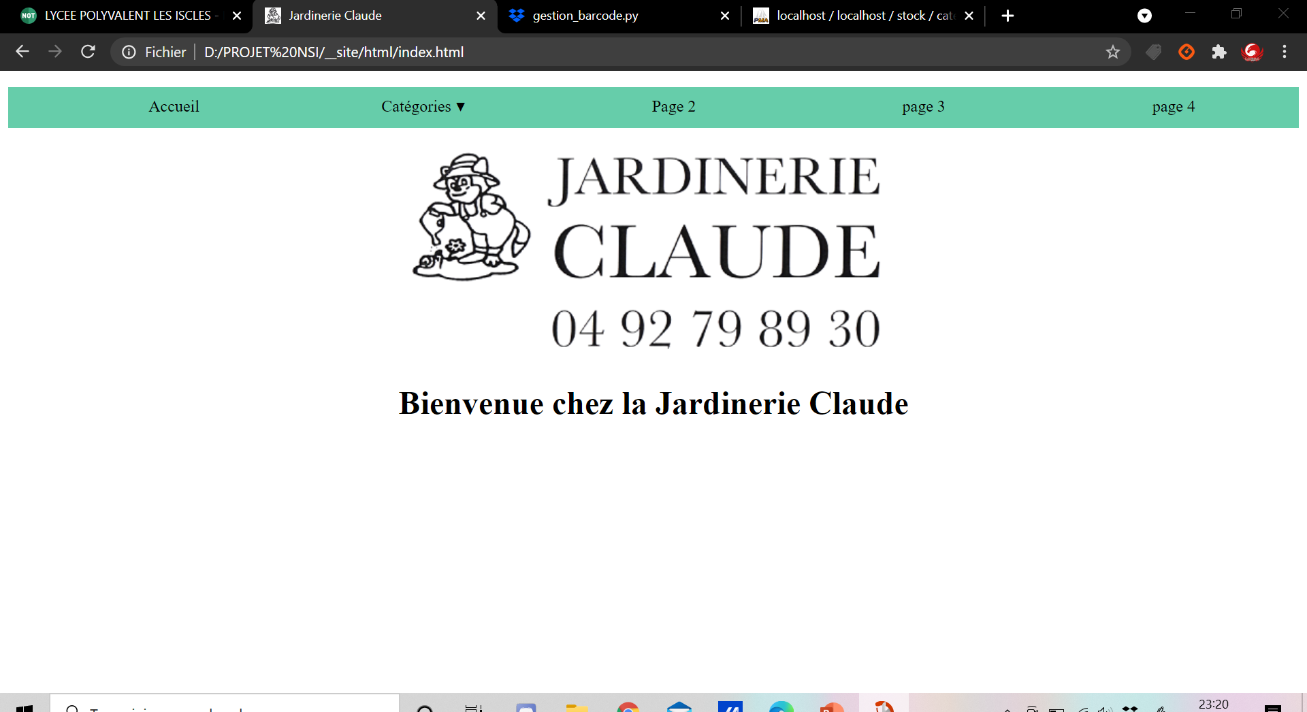
Site html, css
Sommaire
Motivations
Le client
Le problème
L’existant
Les objectifs
Le contexte
Les équipes d’entretien d’espaces verts
Le matériel
Les absences
Ma partie
Base de donnée
Site html,css
php
Utilisateurs finaux

Slide 12
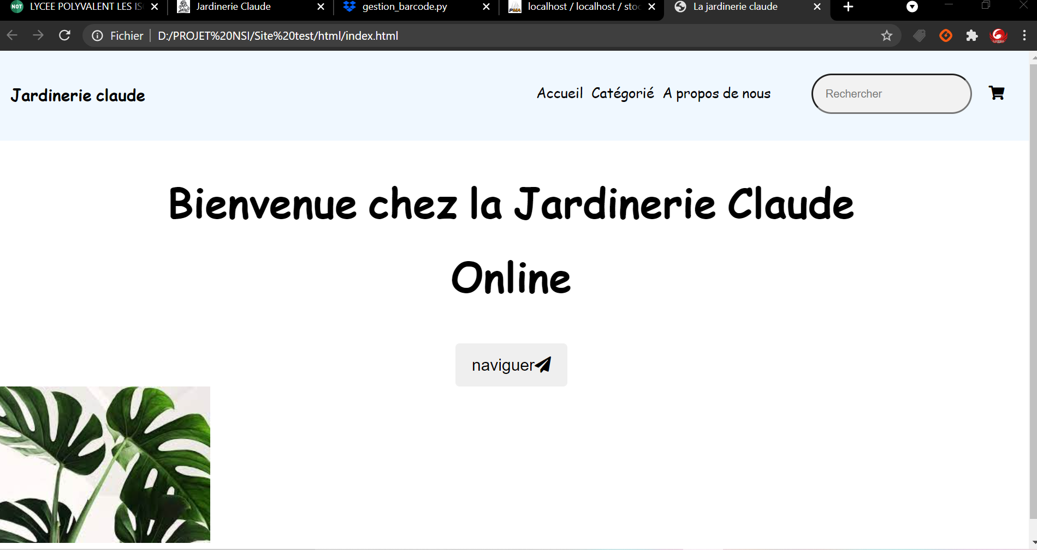
Site html, css
Sommaire
Motivations
Le client
Le problème
L’existant
Les objectifs
Le contexte
Les équipes d’entretien d’espaces verts
Le matériel
Les absences
Ma partie
Base de donnée
Site html,css
php
Utilisateurs finaux

Slide 13
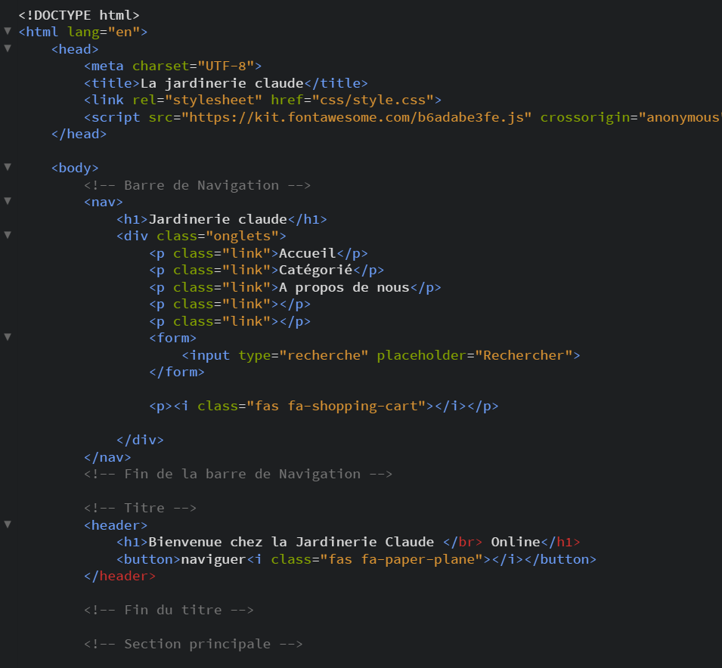
Site html, css
Sommaire
Motivations
Le client
Le problème
L’existant
Les objectifs
Le contexte
Les équipes d’entretien d’espaces verts
Le matériel
Les absences
Ma partie
Base de donnée
Site html,css
php
Utilisateurs finaux

Slide 14
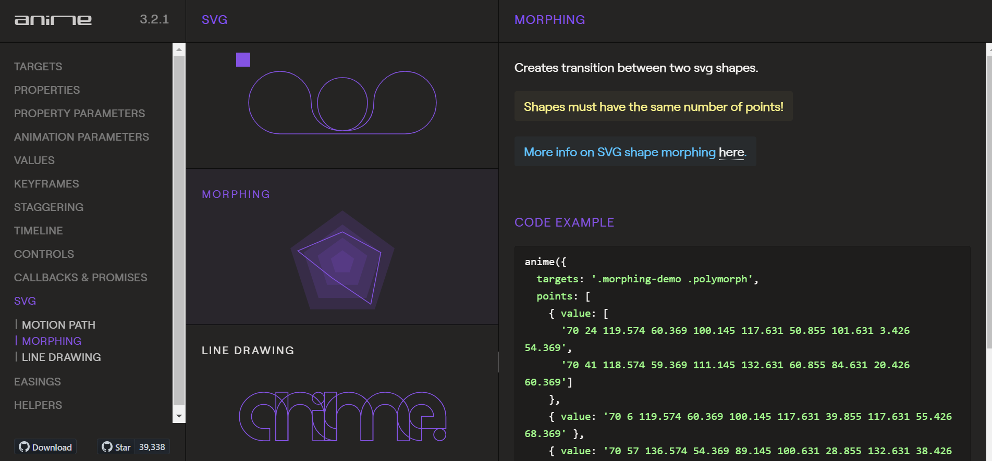
Recherche JavaScript
Sommaire
Motivations
Le client
Le problème
L’existant
Les objectifs
Le contexte
Les équipes d’entretien d’espaces verts
Le matériel
Les absences
Ma partie
Base de donnée
Site html,css
php
Utilisateurs finaux

Slide 15
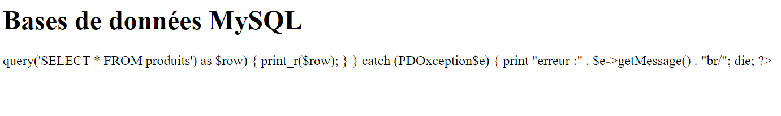
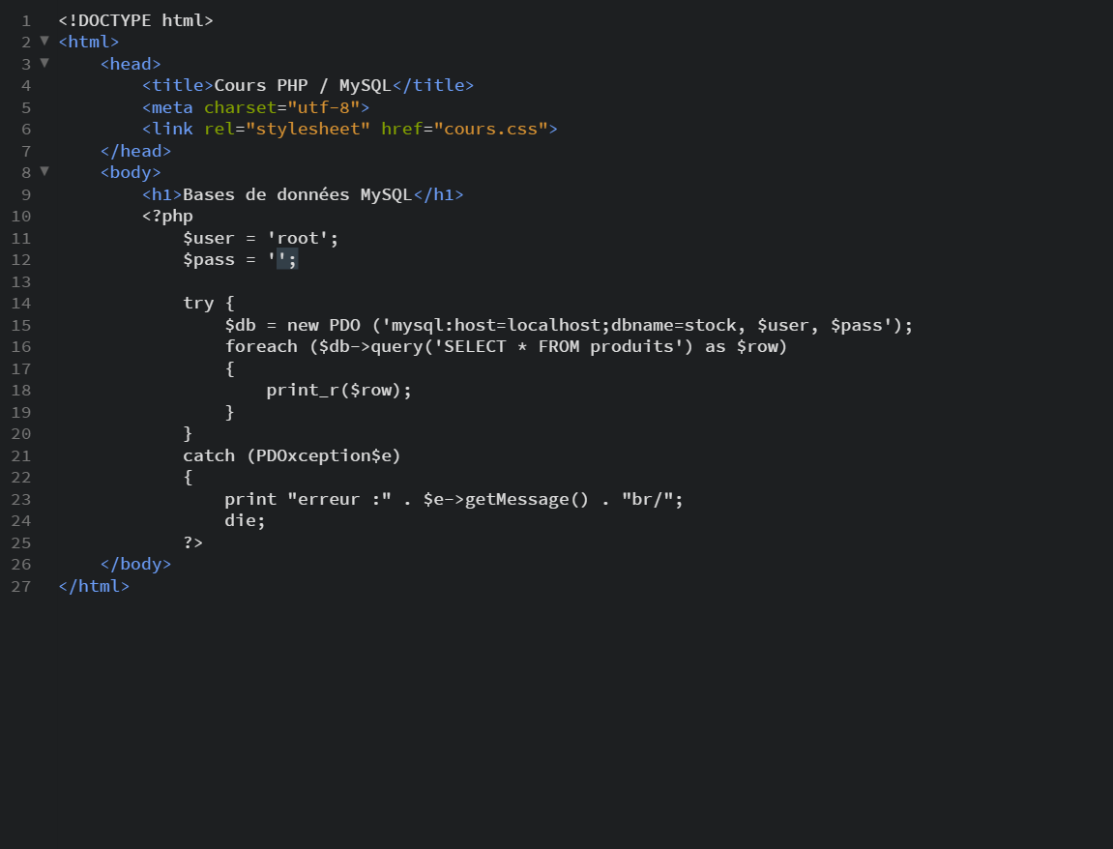
PHP
Sommaire
Motivations
Le client
Le problème
L’existant
Les objectifs
Le contexte
Les équipes d’entretien d’espaces verts
Le matériel
Les absences
Ma partie
Base de donnée
Site html,css
php
Utilisateurs finaux

Slide 16

Sommaire
Motivations
Le client
Le problème
L’existant
Les objectifs
Le contexte
Les équipes d’entretien d’espaces verts
Le matériel
Les absences
Ma partie
Base de donnée
Site html,css
php
Utilisateurs finaux
Cette photo par Auteur inconnu est soumise à la licence CC BY
Patron (Gestions stocks, planning, réservation et gestions employés)
Employés (Tenir informer de leur planning)
Clients (Réservation en ligne)

